Slide 1
Audit Carrefour Express
Magasin : OUED LIL
25 Septembre 2017
Mme Samah SLAIMI

Slide 2
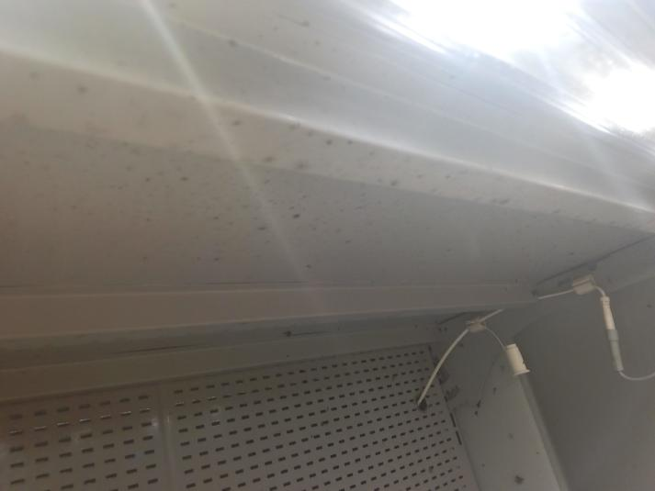
PLS : Le meuble des produits de volailles emballés n'était pas propre, présence de piqûres de moisissures

Slide 3
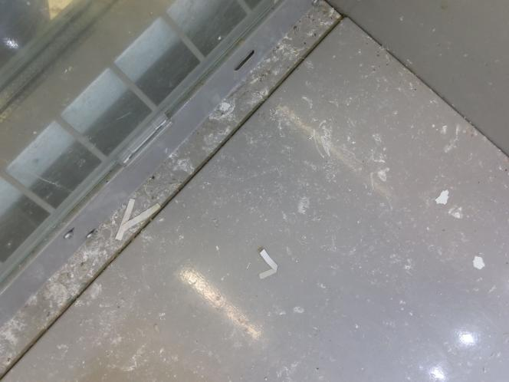
Meuble des produits surgelés : Le meuble des produits surgelés n'était pas propre

Slide 4
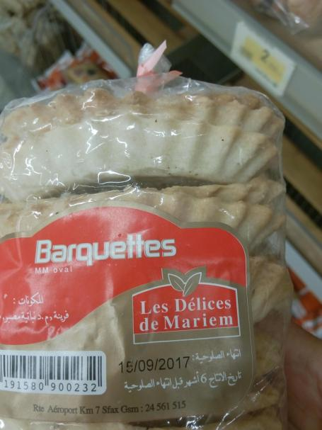
Boulangerie : Présence d'un produit dont la DLC est dépassée : Barquette ovale Les Délices de Meriem" DLC 15/09/2017

Slide 5
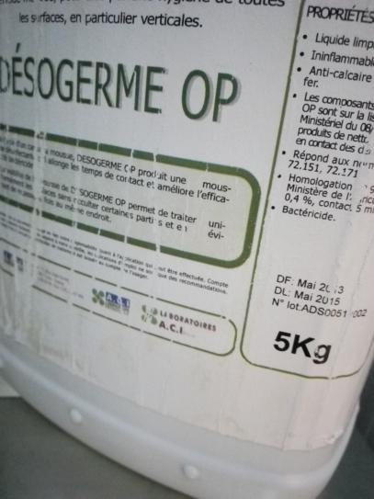
Boulangerie : Présence d'un produit de nettoyage périmé DLC : mai 2015. Le produit utilisé a perdu son efficacité

Slide 6
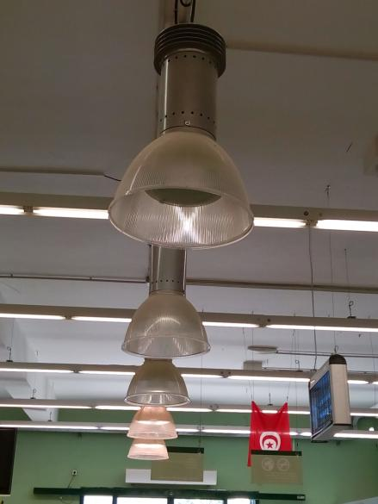
Fruits et légumes : Le système d'éclairage du rayon n'était pas fonctionnel

Slide 7
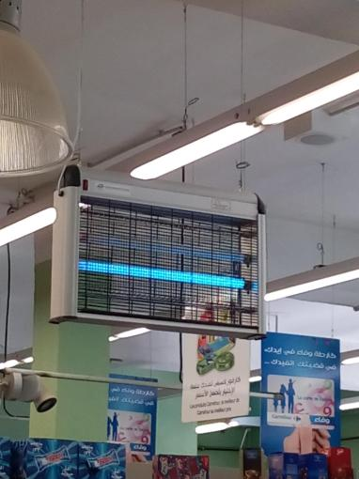
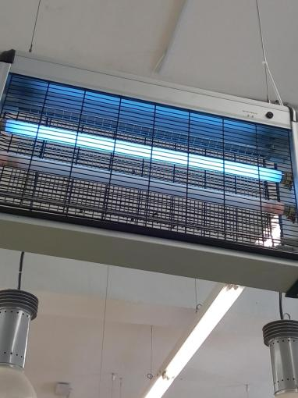
Fruits et légumes : Remplacer les tubes néons défaillants du rayon

Slide 8
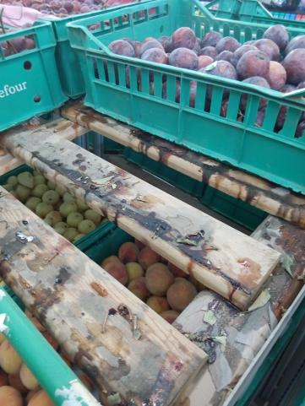
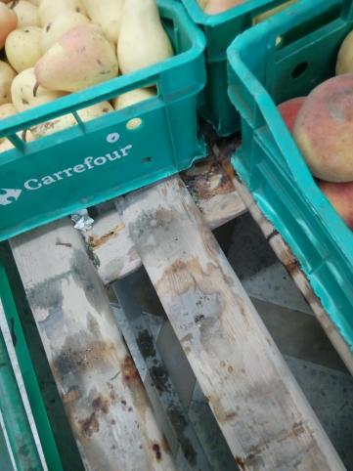
Fruits et légumes : Les linéaires manquaient de propreté

Slide 9
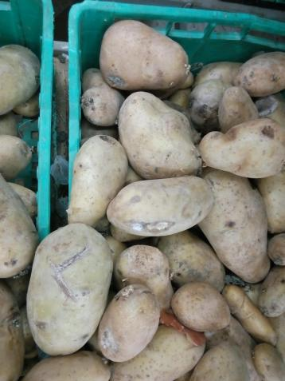
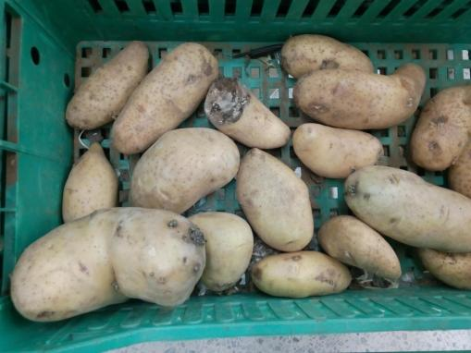
Fruits et légumes : Les pommes de terre n'étaient pas fraiches

Slide 10
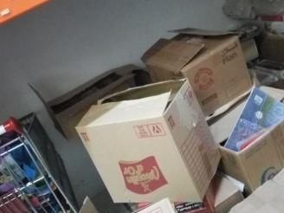
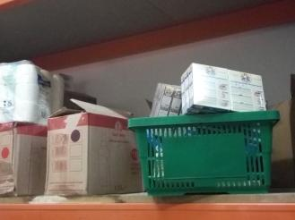
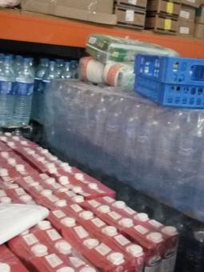
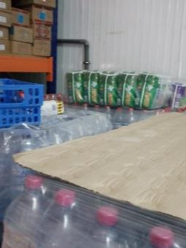
Réserve PGC : Le rangement et la séparation des produits n'étaient pas suffisants

Slide 11
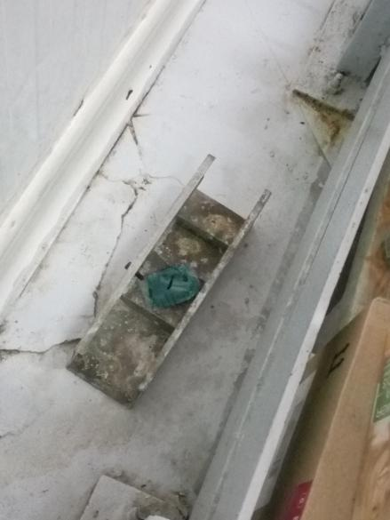
Réserve PGC : Présence d'un appât sans cache

Slide 12
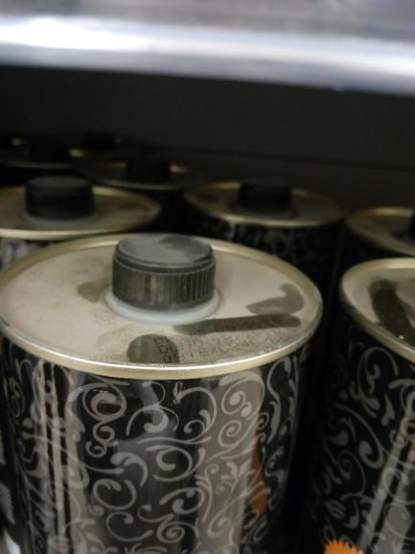
PGC : Poussières sur les produits exposés

